Slide 1

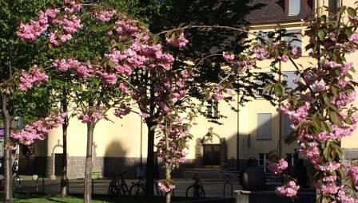
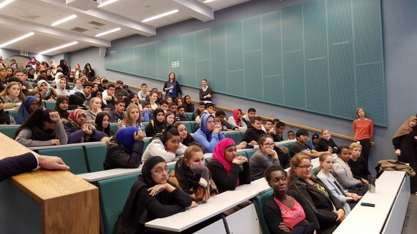
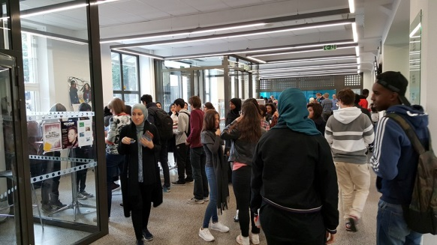
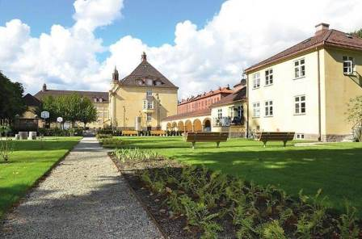
Hersleb vgs sentrumsskolen Foreldremøte 01.11.22 Velkommen til samarbeid
Notes:
Marit ønsker velkommen

Slide 2
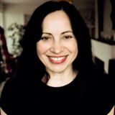
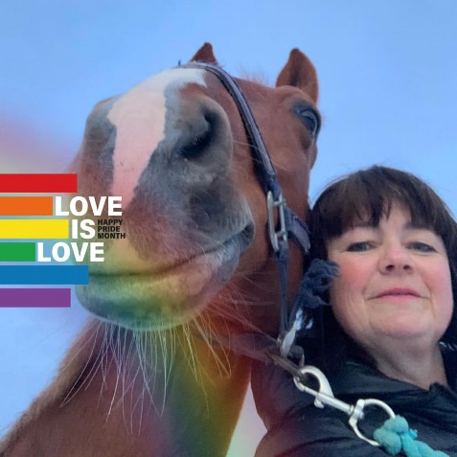
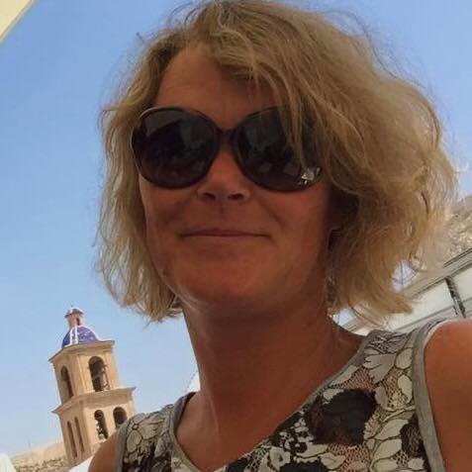
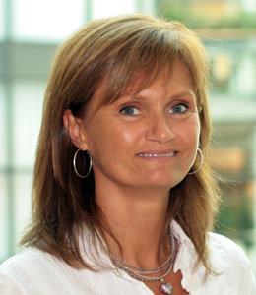
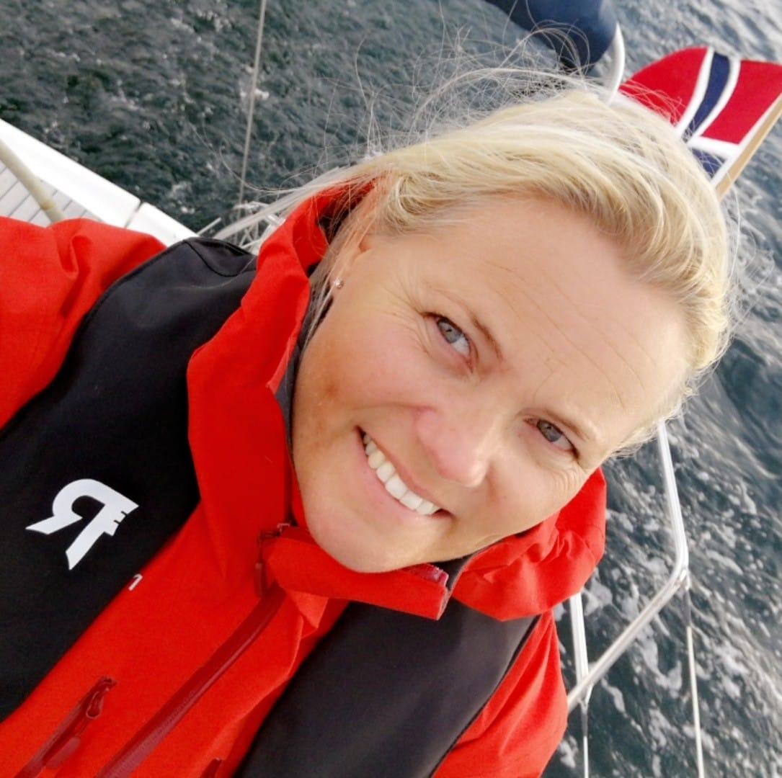
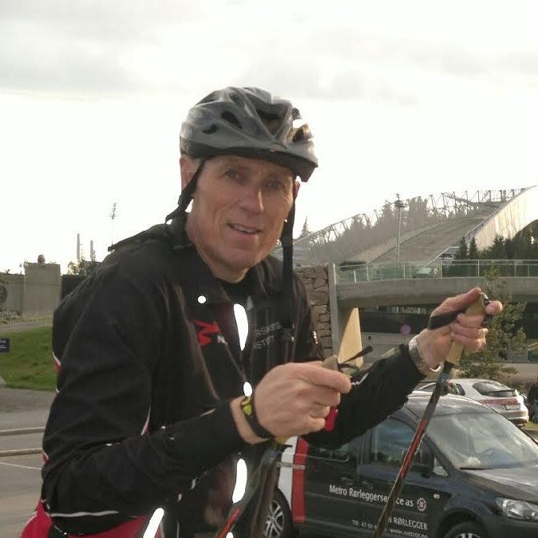
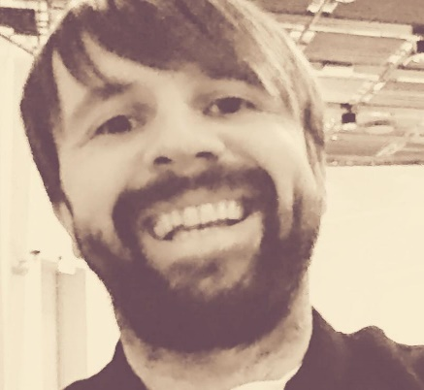
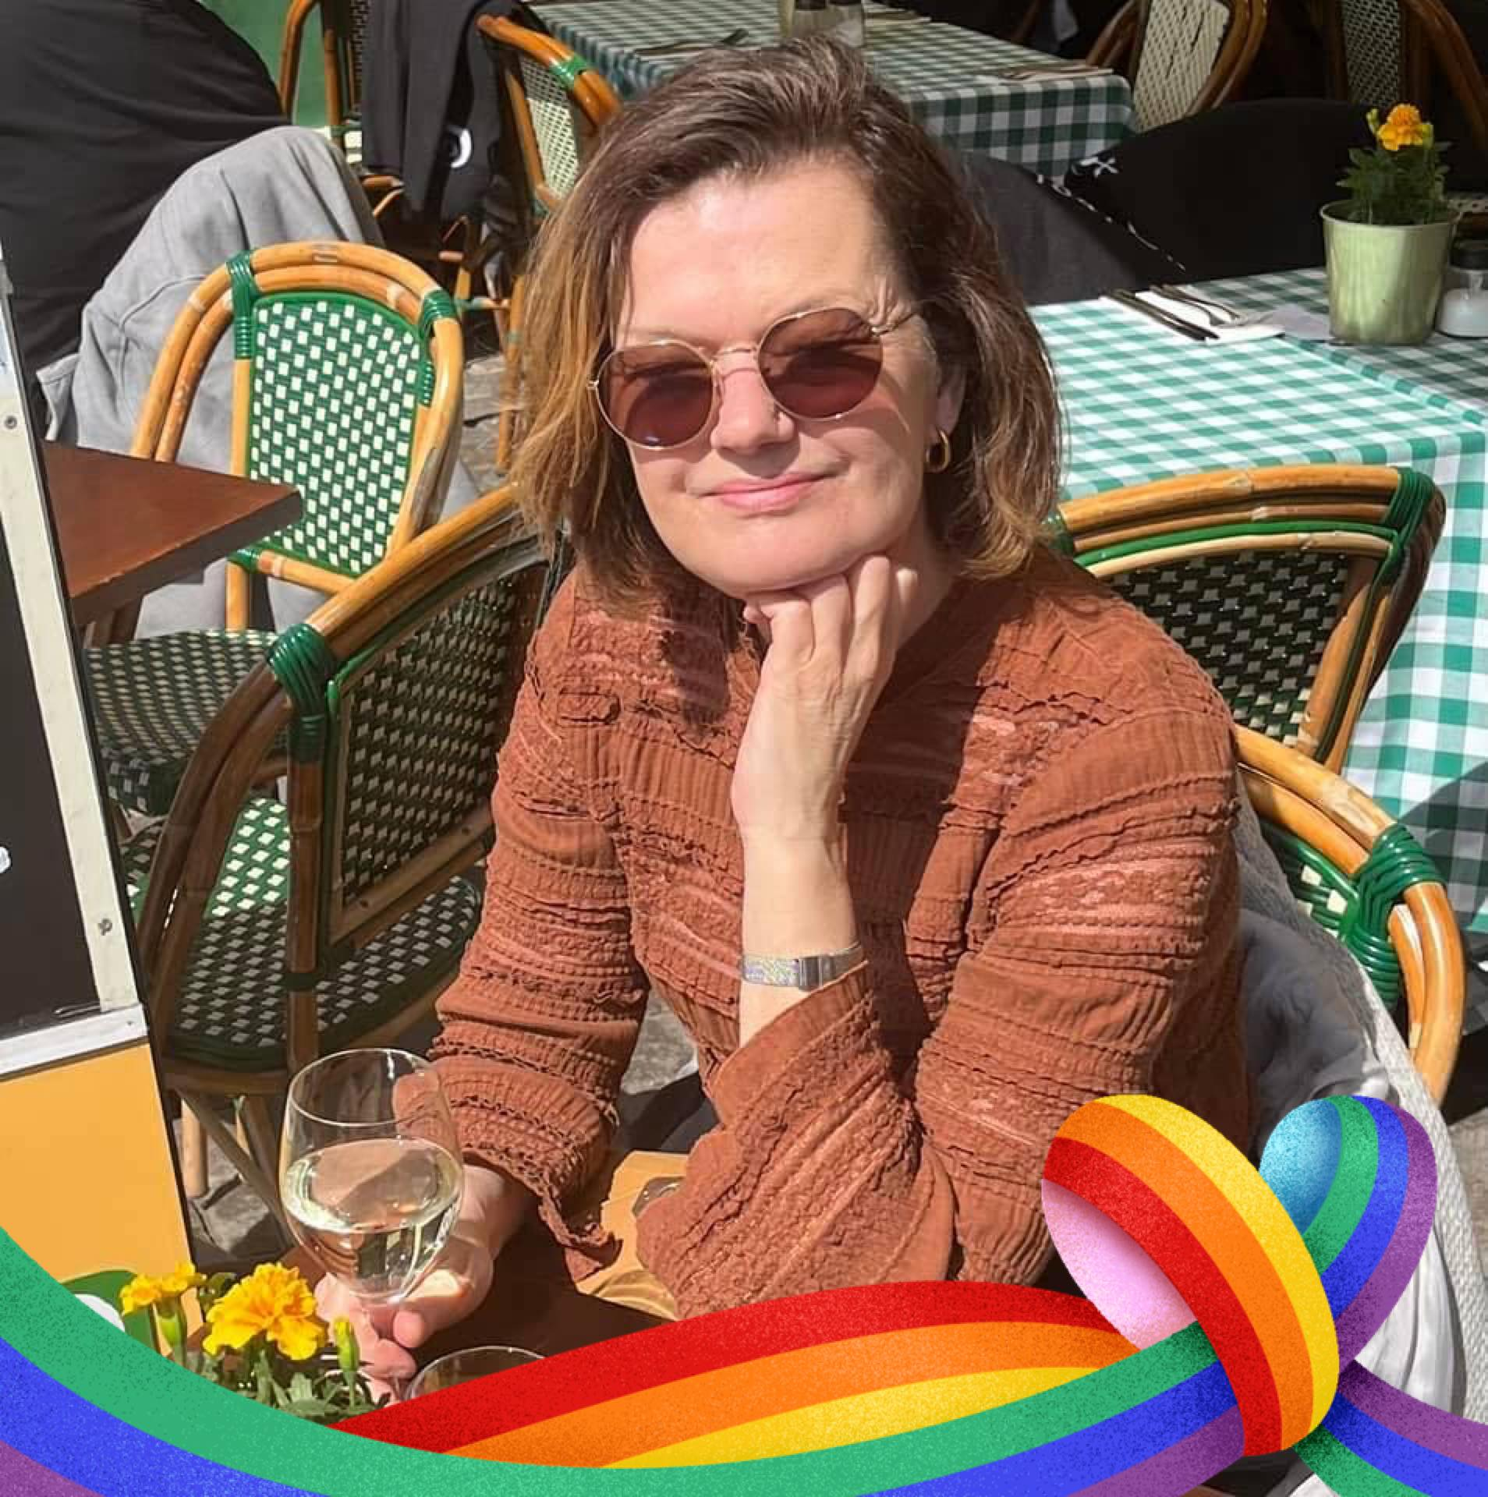
Lederteamet
-

Slide 3
Ledergruppen
Rektor: Astrid Grytte
Assisterende rektor: Maria Perez Østigård
Administrasjonsleder: Marianne Stavrum
Utviklingsleder: Marianne Bauger Morck Studieleder: Tone Slettebakken
Avdelingsleder HO: Steinar Høgseth
Avdelingsleder Vg2 og Vg3: Hallgeir Muren (f.o.m 1.12.22)
Avdelingsleder Vg1: Marianne Haugerud
Avdelingsleder GS: Adnan Basic

Slide 4
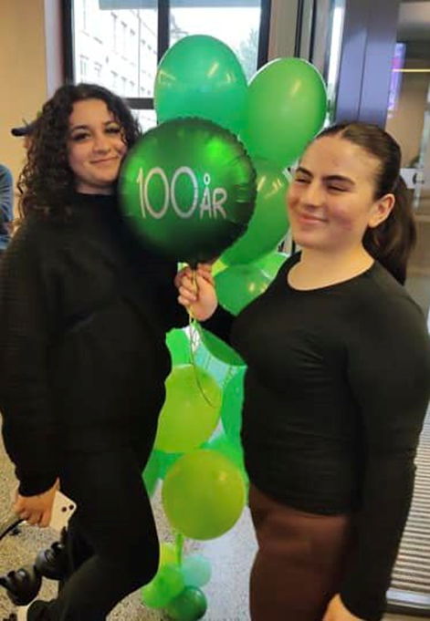
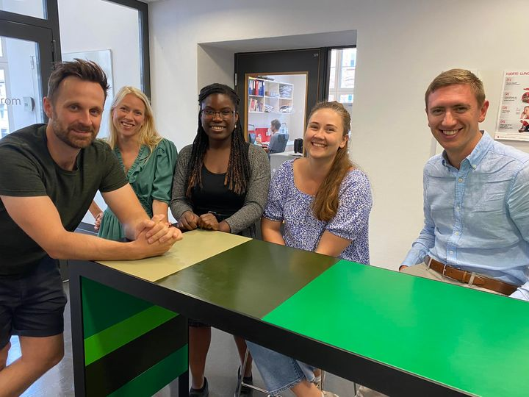
Godt læringsmiljø

Slide 5

Elevstøtte
4 rådgivere
2 minoritetsrådgivere
4 miljøarbeidere
1 bibliotekar
1 helsesykepleier
1 psykolog (1 dag pr. uke)
1 fysioterapeut (1/2 dag pr. uke)

Slide 6
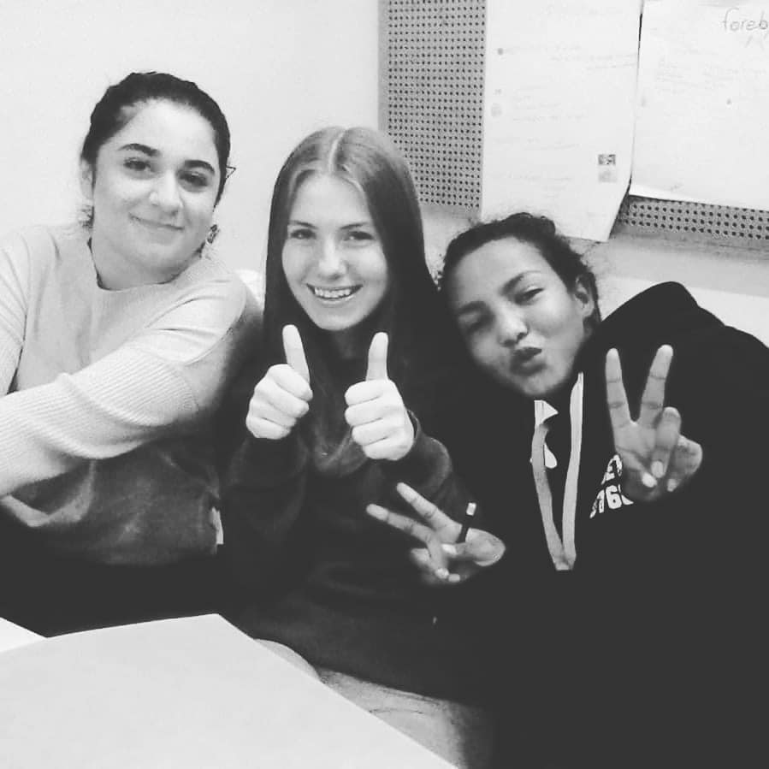

3 regler – vårt mantra
Kom på skolen: Læring skjer på skolen sammen med lærer og klassekamerater
Delta i timene: Læring skjer når du er aktiv faglig, samarbeider med de andre elevene, jobber selv og stiller spørsmål
Ha med utstyr: Læring skjer når du har med deg det som trengs til timen, for eksempel kalkulator eller gymtøy

Slide 7

Regler om fravær
3 "regimer"
A Fraværsgrense enkelttimer i fag 10 % | B Fravær og lærers vurderingsgrunnlag | C 10 dager fravær som kan trekkes fra på vitnemålet

Slide 8
A Fraværsgrense på 10 % i fag
Elever i videregående skole skal møte opp og delta aktivt i opplæringen
Hvis en elev har mer enn 10 prosent udokumentert fravær i et fag, vil eleven som hovedregel ikke ha rett til å få halvårsvurdering med karakter eller standpunkt i faget.
Kommer eleven mer enn 15 minutter for sent får eleven fravær for hele timen, men kan delta.

Slide 9
Fravær som ikke teller med
Helse- og velferdsgrunner
Arbeid som tillitsvalgt
Politisk arbeid
Hjelpearbeid (eks: deltakelse i leteaksjoner via humanitære organisasjoner)
Lovpålagt oppmøte
Representasjon i arrangement på nasjonalt eller internasjonalt nivå, f.eks idrett eller kultur
Religiøse høytider for elever som er medlem av andre trossamfunn enn Den norske kirke

Slide 10
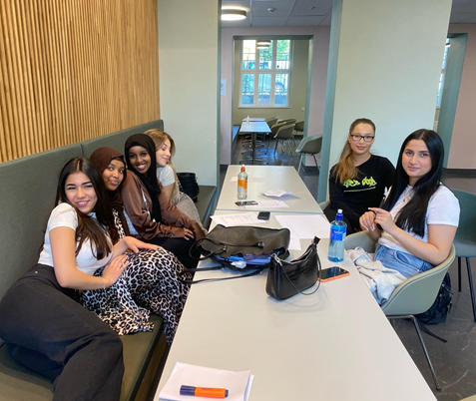
Gyldig dokumentasjon
Legemelding eller melding fra tannlege eller annen sakkyndig (egenmelding eller melding fra foresatte er ikke nok)
Melding fra relevant organisasjon eller institusjon
Melding fra klubb/ idrettslag/arrangør

Slide 11
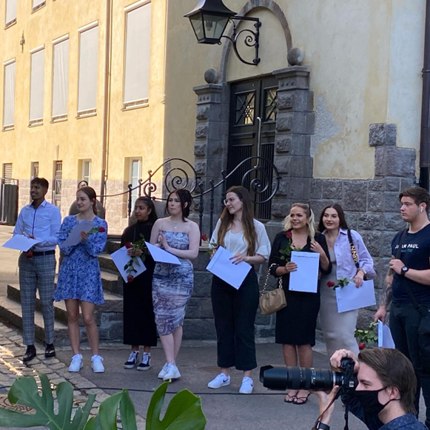
Varsling
Elever får varsel når de overstiger 5% eller 7% fravær
Når eleven overstiger 10% fravær har hen 2 uker på å framskaffe dokumentasjon
Det viktigste er dialog om fravær og at vi har god kommunikasjon mellom elev/foresatt og kontaktlærer

Slide 12
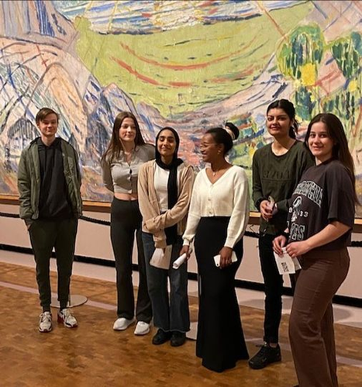
B Fravær og faglærers vurderingsgrunnlag
om en elev er borte på vurderingssituasjonene i faget
om en elev ikke vil vise sin fagkunnskap i timene
…. vil ikke læreren kunne vurdere elevens faglige kompetanse, og heller ikke sette karakter i faget.

Slide 13
C Fritak for fraværsføring
§ 3.47 i Forskrift om endring i forskrift til opplæringslova
For inntil samanlagt 10 skoledagar i eit opplæringsår, kan ein elev krevje at følgjande fråvær ikkje blir ført på vitnemålet eller på kompetansebeviset dersom det kan dokumenterast at fråværet skyldast:
a) helse- og velferdsgrunnar
b) arbeid som tillitsvald
c) politisk arbeid
d) hjelpearbeid
e) lovpålagt oppmøte
f) representasjon i arrangement på nasjonalt og internasjonalt nivå

Slide 14
Læring skjer på skolen
Lavt fravær er en suksessfaktor for gode resultater
Elever som ikke består videregående har ofte svært høyt fravær i forhold til de som består.
Eleven har aktivitetsplikt (Opplæringsloven §3-4)
Eleven plikter å være aktiv i opplæringen
Eleven plikter å møte på varslede vurderingssituasjoner
Eleven kan ikke kreve nye vurderingssituasjoner ved fravær
Det er bare 190 skoledager (175 fridager)

Slide 15
Skolene skal ha nulltoleranse mot krenkelser, jf. oppll. § 9 A-3.
Eksemplene som nevnes i loven er: mobbing, vold, diskriminering og trakassering, men skolene skal ha nulltoleranse også for mindre alvorlige krenkelser.
Verken direkte handlinger som for eksempel hatytringer, eller mer indirekte krenkelser, som utestenging, isolering og baksnakking skal tolereres.
Hva som er en krenkelse skal tolkes vidt, men ikke slik at alle kritiske utsagn eller uenigheter er krenkelser. Skolens oppgave er også å lære elever å tenke kritisk og å respektere andres meninger og overbevisninger, jf. Prop. 57 L (2016-2017) s. 14.

Slide 16

Elevene på Hersleb vgs
at vi har tro på hver enkelt elev
at vi har høye ambisjoner på hver enkelt elvs vegne
at vi aldri gir opp en elev

Slide 17

Skolemelding
Osloskolen har en meldingsapp, «Skolemelding», der foreldre og elever kan kommunisere med kontaktlærere og faglærere.
Ligger informasjon på hjemmesiden
Spør om du trenger hjelp til dette

Slide 18
VIS (Visma in school)
Skolene bruker Visma InSchool. I Visma vil du finne oversikten over:
Timeplan
Fravær
Orden- og adferdsanmerkninger
Varsler på nedsatt i orden eller atferd, manglende vurderings-grunnlag eller fraværsprosent
Halvårs- og standpunktkarakterer
Det er også en egen App som kan lastes ned. Elever bruker sin Feide-innlogging, mens foresatte bruker Id-porten. Hersleb videregående skole har sin egen innloggingslenke og denne finner du her.

Slide 19


Følg med på
Hjemmesiden
Instagram
Face book

Slide 20
Eksamen våren 2023
Eksamenstrekk Vg2
Eksamenstrekk Vg3

Slide 21
Vitnemål
Alle fag og eksamener må bestås (karakter 2 eller bedre). Det er avsluttende fag og eksamener som kommer på vitnemålet alle årene.
Alle fag teller like mye når elevene skal søke høyere utdanning (alle fagene teller like mye i karakter-gjennomsnittet).
Fag som ikke er bestått på Vg1 og Vg2 må tas i løpet av tiden man er elev for å få førstegangsvitnemål Karakter 1: skolen melder eleven opp til første eksamen som arrangeres Karakter IV eller ikke møtt: eleven må selv melde seg opp som privatist

Slide 22
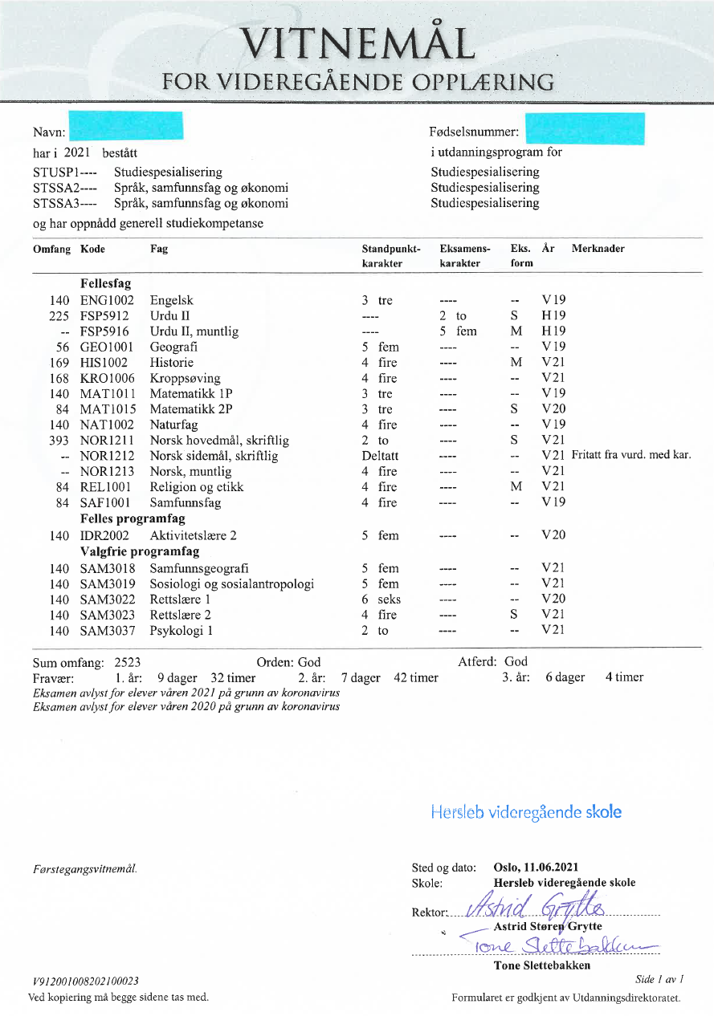

Slide 24
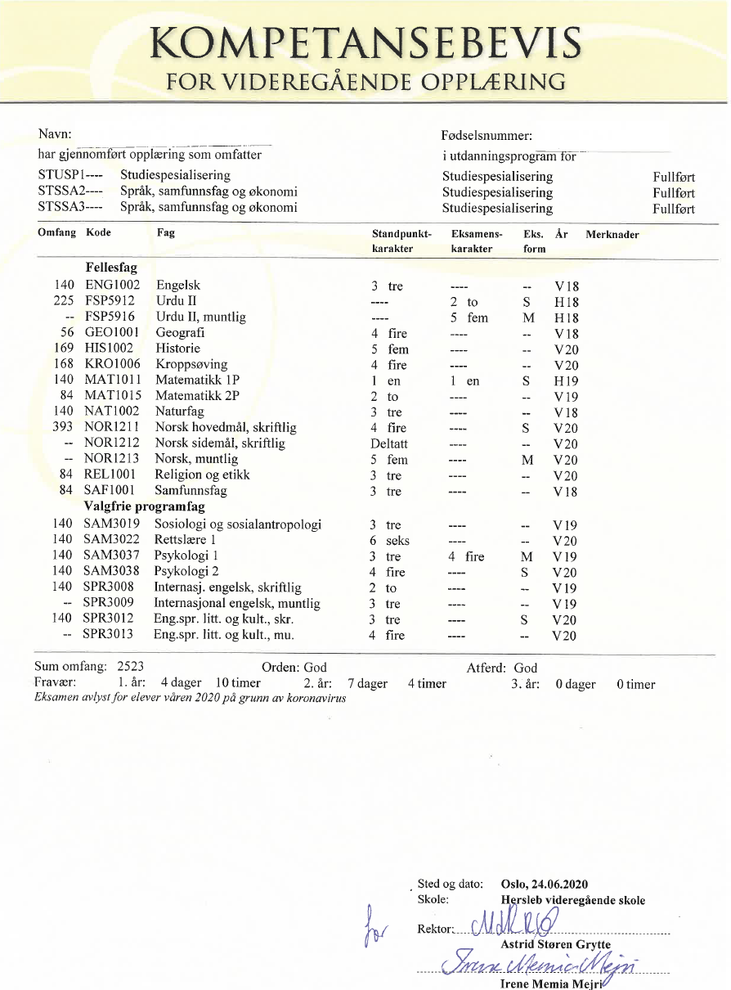

Slide 25
Fagvalg på Vg2
Elevene velger mellom ferdige kombinasjoner av programfag, med fag som passer sammen; ha nytte av det de lærer i et fag også i de andre fagene.
Elevene er sikret en fagkombinasjon som gir studiekompetanse (vitnemål): - riktig fordypning og - sikret plass i fagene eleven trenger
Gir eleven forutsigbarhet: Eleven velger fag for Vg2 og Vg3 samtidig - eleven vet på Vg2 hva hun/han skal fortsette med på Vg3 - trenger ikke bruke mye tid og energi på å velge fag neste år

Slide 26
Fagpakker for elever som går Vg2 i 2022-23 (man velger alle fagene i pakken, for Vg2 og Vg3 samtidig)
Forutsetning for å ta realfagpakkene: bestått NAT1007
Forutsetter: karakter 4 eller bedre i MAT1021 (1T)
Forutsetter: karakter 3 eller bedre i MAT1021 (1T)
eller karakter 4 eller bedre i MAT1019 (1P)
Valgfritt fag: Bestått morsmålseksamen (på et nivå som gir fritak for et programfag), alle programfag som ikke er i samme blokk som fordypningsfagene man velger
Alternativ fordypning S1 + S2: Elever som tar S1 i Vg2, kan velge S2 i Vg3 og bruke dette som et fordypningsfag i stedet for en av fordypningene som er satt opp i pakken

Slide 27
Fagpakker for elever som går Vg3 i 2022-23 (elevene valgte programfag i Vg2 – site år av pakkene nå)
Rød *)
Matematikk R1 | To av disse fagene: Matematikk R2, Fysikk 2, Kjemi 2, Biologi 2
Fysikk 1
Kjemi 1
Biologi 1 | valgfritt
Grønn
Entreprenør-skap og bedriftsutv. | Samfunns-geografi
Sosiologi og sosialantrop. | Sosialkunnskap
Psykologi 1 | Psykologi 2
2P/S1/R1
Blå
Matematikk S1 | Matematikk S2
Markedsføring og ledelse 1 | Markedsføring og ledelse 2
Entreprenør-skap og bedriftsutv. | valgfritt
Engelsk 1
Lilla
Sosiologi og sosialantrop. | Sosialkunn-skap
Rettslære 1 | Rettslære 2
Samfunns-geografi | Engelsk 1
2P/S1/R1
*) Eleven må ha 1T-matematikk med kar 4 eller bedre for å velge rød pakke
Rosa
Matematikk S1 | Matematikk S2
Kjemi 1 | Et av fagene Kjemi 2, Geo-fag 2, Biologi 2
Geofag 1
Biologi 1 | valgfritt
Oransje
Entreprenør-skap og bedriftsutv. | Sosiologi og sosialantrop.
Markedsføring og ledelse 1 | Markedsføring og ledelse 2
Rettslære 1 | Rettslære 2
2P/S1/R1
Turkis
Markedsføring og ledelse 1 | Markedsføring og ledelse 2
Psykologi 1 | Psykologi 2
Engelsk 1 | valgfritt
2P/S1/R1
Gul
Geofag 1 | Geofag 2
Biologi 1 | Biologi 2
Samfunns-geografi | valgfritt
S1/R1
Valgfritt fag kan være programfag der vi ikke har mulighet for fordypning, som informasjonsteknologi og aktivitetslære, eller et fag der eleven bare velger det første årskurset (f.eks engelsk 1). Morsmål kan også være det valgfrie faget.

Slide 28
Spørsmål? Kom frem eller send e-post: astrid.grytte@osloskolen.no maria.ostigard@osloskolen.no tone.slettebakken@osloskolen.no

